Slide 1

Дидактический материал №4
Алгебра. 8 класс
Умножение, деление, возведение
в степень Рациональных дробей

Slide 2

С
О
Д
Е
Р
Ж
А
Н
И
Е
№1
а
б
в
г
д
№2
а
б
в
г
д
№3
а
б
в
г
д
№4
а
б
в
г
д
№5
а
б
в
г
д
№6
а
б
в
г
д
№7
а
б
в
г
д

Slide 3

Выполните умножение
№1(а)
Подумай!
Подумай!
Молодец!
Подумай!
Чтобы умножить рациональные дроби, нужно перемножить их числители и перемножить знаменатели, при возможности дроби сократить

Slide 4
Выполните умножение
№1(б)
Молодец!
Подумай!
Подумай!
Подумай!
Чтобы умножить рациональные дроби, нужно перемножить их числители и перемножить знаменатели, при возможности дроби сократить

Slide 5
Выполните умножение
№1(в)
Подумай!
Подумай!
Подумай!
Молодец!
Чтобы умножить рациональные дроби, нужно перемножить их числители и перемножить знаменатели, при возможности дроби сократить

Slide 6
Выполните умножение
№1(г)
Подумай!
Подумай!
Подумай!
Молодец!
Чтобы умножить рациональные дроби, нужно перемножить их числители и перемножить знаменатели, при возможности дроби сократить

Slide 7
Выполните
умножение
№1(д)
Подумай!
Молодец!
Подумай!
Подумай!
Чтобы умножить рациональные дроби, нужно перемножить их числители и перемножить знаменатели, при возможности дроби сократить

Slide 8


№2(а)
Упростите выражение
Подумай!
Молодец!
Подумай!
Подумай!
ДУМАЙ! ☺ ☹

Slide 9
№2(б)
Упростите выражение
Молодец!
Подумай!
Подумай!
Подумай!
ДУМАЙ! ☺ ☹

Slide 10
№2(в)
Упростите выражение
Подумай!
Молодец!
Подумай!
Подумай!
ДУМАЙ! ☺ ☹

Slide 11
№2(г)
Упростите выражение
Подумай!
Подумай!
Подумай!
Молодец!
ДУМАЙ! ☺ ☹

Slide 12
№2(д)
Упростите выражение
Молодец!
Подумай!
Подумай!
Подумай!
ДУМАЙ! ☺ ☹

Slide 13

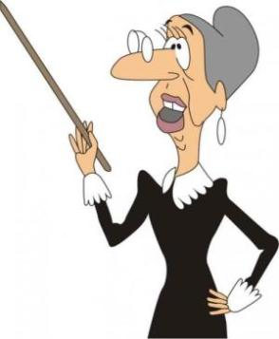
Выполните возведение
в степень
№3(а)
Подумай!
Подумай!
Подумай!
Молодец!

Slide 14
Выполните возведение
в степень
№3(б)
Молодец!
Подумай!
Подумай!
Подумай!

Slide 15
Выполните возведение
в степень
№3(в)
Подумай!
Молодец!
Подумай!
Подумай!

Slide 16
Выполните возведение
в степень
№3(г)
Подумай!
Подумай!
Подумай!
Молодец!

Slide 17
Выполните возведение
в степень
№3(д)
Подумай!
Подумай!
Молодец!
Подумай!

Slide 18
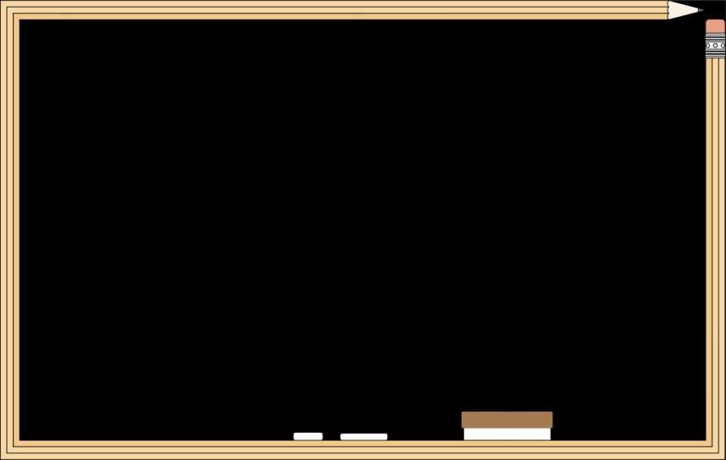

Выполните деление
№4(а)
Молодец!
Подумай!
Частным двух рациональных дробей является рациональная дробь, числитель которой равен
произведению числителя делимого и знаменателя делителя, а знаменатель – произведению знаменателя делимого и числителя делителя.
Подумай!
Подумай!

Slide 19
Выполните деление
№4(б)
Подумай!
Подумай!
Частным двух рациональных дробей является рациональная дробь, числитель которой равен
произведению числителя делимого и знаменателя делителя, а знаменатель – произведению знаменателя делимого и числителя делителя.
Молодец!
Подумай!

Slide 20
Выполните деление
№4(в)
Подумай!
Подумай!
Частным двух рациональных дробей является рациональная дробь, числитель которой равен
произведению числителя делимого и знаменателя делителя, а знаменатель – произведению знаменателя делимого и числителя делителя.
Молодец!
Подумай!

Slide 21
Выполните деление
№4(г)
Подумай!
Подумай!
Частным двух рациональных дробей является рациональная дробь, числитель которой равен
произведению числителя делимого и знаменателя делителя, а знаменатель – произведению знаменателя делимого и числителя делителя.
Подумай!
Молодец!

Slide 22
Выполните деление
№4(д)
Подумай!
Молодец!
Частным двух рациональных дробей является рациональная дробь, числитель которой равен
произведению числителя делимого и знаменателя делителя, а знаменатель – произведению знаменателя делимого и числителя делителя.
Подумай!
Подумай!

Slide 23


Выполните деление
№5(а)
Подумай!
Подумай!
Молодец!
Подумай!

Slide 24
Выполните деление
№5(б)
Молодец!
Подумай!
Подумай!
Подумай!

Slide 25
Выполните деление
№5(в)
Подумай!
Молодец!
Подумай!
Подумай!

Slide 26
Выполните деление
№5(г)
Подумай!
Молодец!
Подумай!
Подумай!

Slide 27
Выполните деление
№5(д)
Подумай!
Подумай!
Подумай!
Молодец!

Slide 28

Упростите
выражение
Молодец!
Подумай!
№6(а)
Подумай!
Подумай!

Slide 29
Упростите
выражение
Подумай!
Подумай!
№6(б)
Молодец!
Подумай!

Slide 30
Упростите
выражение
Подумай!
Подумай!
№6(в)
Подумай!
Молодец!

Slide 31
Упростите
выражение
Молодец!
Подумай!
№6(г)
Подумай!
Подумай!

Slide 32
Упростите
выражение
Подумай!
Молодец!
№6(д)
Подумай!
Подумай!

Slide 33


Решите
уравнение
№7(а)
Молодец!
Подумай!
Подумай!
Подумай!

Slide 34
Решите
уравнение
№7(б)
Подумай!
Подумай!
Подумай!
Молодец!

Slide 35
Решите
уравнение
№7(в)
Подумай!
Молодец!
Подумай!
Подумай!

Slide 36
Решите
уравнение
№7(г)
Подумай!
Молодец!
Подумай!
Подумай!

Slide 37
Решите
уравнение
№7(д)
Подумай!
Подумай!
Молодец!
Подумай!

Slide 38

Теория
Степень с натуральным показателем
☺
Свойства степени
с натуральным показателем

Slide 39
Теория
Формулы сокращённого умножения

Slide 40
Теория
Арифметические действия
с рациональными дробями

Slide 41


Slide 42

ИСТОЧНИКИ
Математика
Школьная доска
Школьная доска - 2
Мерзляк А.Г.
Алгебра: дидактические материалы:
8 класс: пособие для учащихся
Общеобразовательных организаций/
А.Г.Мерзляк, В.Б.Полонский,
Е.М.Рабинович и др. – М.:Вентана-Граф,
2016, - 96 с.
Школьная доска - 3
Школьная доска - 4
Школьная доска - 5
Школьная доска - 6
Школьная доска - 7
Школьная доска – и
Карандаши
Вот и осень пришла
Осенние листья

